Slide 1
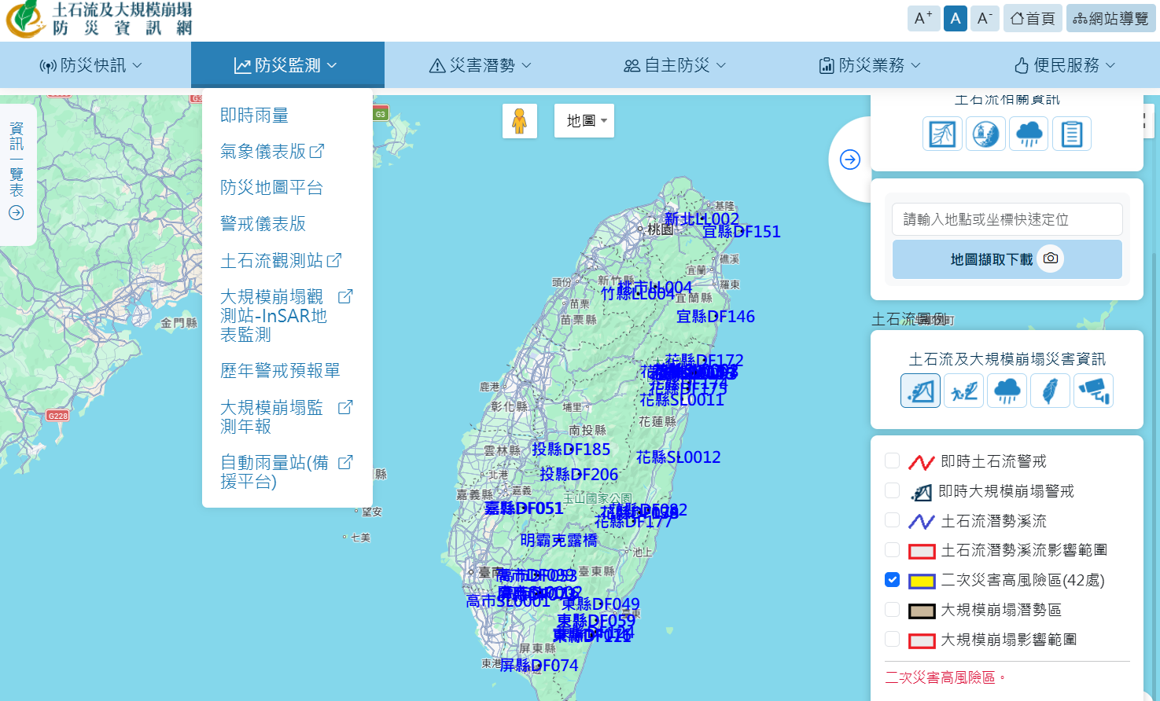
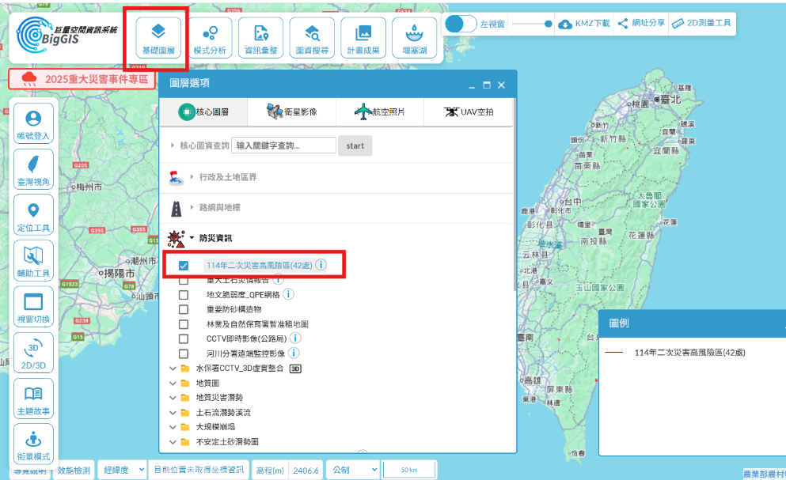
1150401版
二次災害高風險區影響範圍圖
113年0403地震、凱米、山陀兒、康芮、114年丹娜絲颱風、0728豪雨等災害事件引發多起土砂災害，為避免已發生災害地區遭遇二次災害，農村水保署建立二次災害高風險區計42處，相關資訊於土石流及大規模崩塌防災資訊網、 BigGIS平台公開及共享。
1
1
2
2
3

Slide 2
1150401版
42處二次災害高風險區(1/2)
截至 115/3/31止，二次災害高風險區計有42處
Type A 既有潛勢溪流 28 處
Type C 災後土砂敏感區 14 處
縣市 | 處數 | 縣市 | 處數
花蓮縣 | 16 | 南投縣 | 2
高雄市 | 10 | 嘉義縣 | 1
屏東縣 | 3 | 桃園市 | 1
臺東縣 | 5 | 新竹縣 | 1
宜蘭縣 | 2 | 新北市 | 1
原Type B 計12處，自115年災害潛勢資料公開起調整為Type A。
項次 | 編號 | 縣市 | 鄉鎮市區 | 村里 | 地標 | Type |  | 先期告警 分類 | 現行降雨注意值(mm)
 |  |  |  |  |  |  |  |  | 1hr | 3hr | 6hr
1 | 花縣SL0001 | 花蓮縣 | 秀林鄉 | 崇德村 | 崇德車站 | 113年0403花蓮地震納入災後土砂敏感區 | Type C | 第三類 | 25 | 60 | 120
2 | 花縣SL0002 | 花蓮縣 | 秀林鄉 | 崇德村 | 崇德車站 | 113年0403花蓮地震納入災後土砂敏感區 | Type C | 第三類 | 25 | 60 | 120
3 | 花縣SL0003 | 花蓮縣 | 秀林鄉 | 崇德村 | 崇德國小 | 113年0403花蓮地震納入災後土砂敏感區 | Type C | 第三類 | 25 | 60 | 120
4 | 花縣U113-3 | 花蓮縣 | 秀林鄉 | 崇德村 | 崇德車站 | 113年0403花蓮地震納入土砂敏感區 | Type C | 第三類 | 25 | 60 | 120
5 | 花縣SL0006 | 花蓮縣 | 秀林鄉 | 富世村 | 東部發電廠立霧廠 | 113年0403花蓮地震納入災後土砂敏感區 | Type C | 第三類 | 25 | 60 | 120
6 | 花縣DF172 | 花蓮縣 | 秀林鄉 | 和平村 | 和仁車站 | 113年0403花蓮地震新增土石流潛勢溪流 | Type A | 第三類 | 25 | 60 | 120
7 | 花縣DF173 | 花蓮縣 | 秀林鄉 | 崇德村 | 崇德公墓 | 113年0403花蓮地震新增土石流潛勢溪流 | Type A | 第三類 | 25 | 60 | 120
8 | 花縣DF174 | 花蓮縣 | 秀林鄉 | 景美村 | 三棧國小 | 113年0403花蓮地震新增土石流潛勢溪流 | Type A | 第三類 | 25 | 60 | 120
9 | 花縣DF175 | 花蓮縣 | 秀林鄉 | 景美村 | 加灣橋 | 113年0403花蓮地震新增土石流潛勢溪流 | Type A | 第三類 | 25 | 60 | 120
10 | 花縣SL0011 | 花蓮縣 | 秀林鄉 | 水源村 | 石壁街 | 113年0403花蓮地震納入災後土砂敏感區 | Type C | 第三類 | 25 | 60 | 120
11 | 花縣SL0012 | 花蓮縣 | 豐濱鄉 | 新社村 | 新豐隧道 | 113年0403花蓮地震納入災後土砂敏感區 | Type C | 第三類 | 25 | 60 | 120
12 | 花縣SL0016 | 花蓮縣 | 秀林鄉 | 富世村 | 太魯閣山月村 | 113年0403花蓮地震納入災後土砂敏感區 | Type C | 第三類 | 25 | 60 | 120
13 | 高市DF116 | 高雄市 | 茂林區 | 茂林里 | 情人谷瀑布 | 113年凱米颱風新增土石流潛勢溪流 | Type A | 第二類 | 20 | 50 | 90
註:紅字表示本次進行調整者；*表示114年告警發布次數達2次以上，且未再發生二次災害，爰由第二類調至第三類。

Slide 3
42處二次災害高風險區(2/2)
1150401版
項次 | 編號 | 縣市 | 鄉鎮市區 | 村里 | 地標 | Type |  | 先期告警 分類 | 現行降雨注意值(mm)
 |  |  |  |  |  |  |  |  | 1hr | 3hr | 6hr
14 | 高市SL0002 | 高雄市 | 茂林區 | 茂林里 | 情人谷溫泉 | 113年凱米颱風納入土砂敏感區 | Type C | 第三類* | 25 | 60 | 120
15 | 高市SL0001 | 高雄市 | 旗山區 | 新光里 | 勞碡坑三龍寺 | 113年凱米颱風納入土砂敏感區 | Type C | 第三類* | 25 | 60 | 120
16 | 屏縣DF074 | 屏東縣 | 來義鄉 | 南和村 | 白鷺二號橋 | 113年凱米颱風新增土石流潛勢溪流 | Type A | 第三類* | 25 | 60 | 120
17 | 屏縣DF072 | 屏東縣 | 高樹鄉 | 新豐村 | 金龍山法輪禪寺 | 113年凱米颱風新增土石流潛勢溪流 | Type A | 第三類* | 25 | 60 | 120
18 | 屏縣DF073 | 屏東縣 | 高樹鄉 | 新豐村 | 新豐村18鄰 | 113年凱米颱風新增土石流潛勢溪流 | Type A | 第三類* | 25 | 60 | 120
19 | 東縣DF049 | 臺東縣 | 卑南鄉 | 泰安村 | 大巴六九 | 113年山陀兒颱風發生土石流災害 | Type A | 第三類* | 25 | 60 | 120
20 | 東縣DF059 | 臺東縣 | 卑南鄉 | 溫泉村 | 木瓜溪鎮樂橋 | 113年山陀兒颱風發生土石流災害 | Type A | 第三類* | 25 | 60 | 120
21 | 東縣DF076 | 臺東縣 | 金峰鄉 | 新興村 | 豐收橋 | 113年山陀兒颱風發生土石流災害 | Type A | 第三類* | 25 | 60 | 120
22 | 東縣DF111 | 臺東縣 | 太麻里鄉 | 大王村 | 沙崙橋 | 113年山陀兒颱風發生土石流災害 | Type A | 第三類* | 25 | 60 | 120
23 | 東縣DF124 | 臺東縣 | 太麻里鄉 | 華源村 | 南北坑 | 113年山陀兒颱風發生土石流災害 | Type A | 第三類* | 25 | 60 | 120
24 | 宜縣DF151 | 宜蘭縣 | 頭城鎮 | 石城里 | 石城火車站 | 113年康芮颱風新增土石流潛勢溪流 | Type A | 第二類 | 20 | 50 | 90
25 | 花縣DF178 | 花蓮縣 | 卓溪鄉 | 卓溪村 | 卓溪8鄰部落 | 113年康芮颱風新增土石流潛勢溪流 | Type A | 第三類* | 25 | 60 | 120
26 | 花縣DF039 | 花蓮縣 | 卓溪鄉 | 卓溪村 | 卓溪教會 | 113年康芮颱風發生土石流災害 | Type A | 第三類* | 25 | 60 | 120
27 | 花縣DF177 | 花蓮縣 | 卓溪鄉 | 卓清村 | 台30線6.5K | 113年康芮颱風新增土石流潛勢溪流 | Type A | 第三類* | 25 | 60 | 120
28 | 花縣DF082 | 花蓮縣 | 玉里鎮 | 東豐里 | 坪頂部落 | 113年康芮颱風發生土石流災害 | Type A | 第三類* | 25 | 60 | 120
29 | 宜縣DF146 | 宜蘭縣 | 南澳鄉 | 碧候村 | 喬之約露營區 | 113年凱米颱風發生土石流災害 | Type A | 第三類 | 25 | 60 | 120
30 | 投縣DF206 | 南投縣 | 信義鄉 | 東埔村 | 開高巷125號 | 113年凱米颱風發生土石流災害 | Type A | 第二類 | 20 | 50 | 90
31 | 嘉縣DF051 | 嘉義縣 | 中埔鄉 | 中崙村 | 中崙四號橋 | 113年凱米颱風發生土石流災害 | Type A | 第三類* | 25 | 60 | 120
32 | 高市DF099 | 高雄市 | 六龜區 | 文武里 | 覺華寺 | 113年0922豪雨發生土石流災害 | Type A | 第二類 | 20 | 50 | 90
33 | 光華(桃市LL004) | 桃園市 | 復興區 | 華陵里 | 光華農路 | 大崩局部潛變區 | Type C | 其他 | 40 | 80 | 120
34 | 秀巒(竹縣LL004) | 新竹縣 | 尖石鄉 | 秀巒村 | 秀巒國小 | 大崩局部潛變區 | Type C | 其他 | 40 | 70 | 120
35 | 鵠鵠崙(新北LL002) | 新北市 | 汐止區 | 東山里 | 五東山慈聖宮 | 大崩局部潛變區 | Type C | 其他 | 40 | 80 | 120
36 | 高市DF053 | 高雄市 | 六龜區 | 中興里 | 慧濟寺 | 113年凱米颱風、114年0627豪雨、114年0728豪雨發生土石流災害 | Type A | 第二類 | 20 | 50 | 90
37 | 明霸克露橋 | 高雄市 | 桃源區 | 勤和里 | 玉穗溪 | 114年丹娜絲颱風納入土砂敏感區 | Type C | 其他 | 25 | 60 | 120
38 | 投縣DF185 | 南投縣 | 信義鄉 | 明德村 | 保甲林溪 | 113年凱米颱風、114年丹娜絲颱風、0728豪雨發生土石流災害 | Type A | 第二類 | 20 | 50 | 90
39 | 高市DF082 | 高雄市 | 桃源區 | 勤和里 | 東莊橋 | 113年凱米颱風、114年0728豪雨發生土石流災害 | Type A | 第二類 | 20 | 50 | 90
40 | 高市DF114 | 高雄市 | 六龜區 | 中興里 | 扇平山莊 | 113年凱米颱風、114年0728豪雨發生土石流災害 | Type A | 第二類 | 20 | 50 | 90
41 | 高市DF069 | 高雄市 | 那瑪夏區 | 瑪雅里 | 民族橋 | 114年0728豪雨發生土石流災害 | Type A | 第二類 | 20 | 50 | 90
42 | 高市DF118 | 高雄市 | 桃源區 | 桃源里 | 北進巷107之32號 | 114年0728豪雨發生土石流災害 | Type A | 第二類 | 20 | 50 | 90
註:紅字表示本次進行調整者；*表114年告警發布次數達2次以上，且未再發生二次災害，爰由第二類調至第三類。

Slide 4
115年先期告警細胞廣播發布與應變作為
臨近保全住戶之新生崩塌、重複致災區
二次災害高風險區當雨量達降雨注意值時，FEMA系統將自動發布先期告警細胞廣播提醒在地居民，並以R10表傳真地方政府及鐵公路等相關單位。
另由地方政府針對災後土砂敏感區(Type C)，於鄰近地區土石流黃色警戒發布時啟動預防性疏散。
Type A
(現行土石流潛勢溪流)
Type B
(新增土石流潛勢溪流)
Type C
(災後土砂敏感區)
類別 | 降雨延時 | 1小時 | 3小時 | 6小時
第一類 | 降雨注意值(mm) | 15 | 30 | 50
第二類 |  | 20 | 50 | 90
第三類 |  | 25 | 60 | 120
其他 |  | 依現地情況設定注意值
設定
降雨注意值
先期告警
發送細胞廣播
(雨量>注意值)
注意值說明
降雨持續
第一類：地震事件引發崩塌變異地區且尚未經歷降雨事件者。
第二類：豪雨引發崩塌變異且尚未經歷降雨事件者。
第三類：地震、颱風豪雨引發崩塌變異或災害且經至少2場超過降雨注意值之降雨事件或已施作土砂控制措施者。
其他：易致災須注意或大規模崩塌局部潛變地區。
Type A、B
Type C
依據現行土石流黃、紅警戒疏散避難機制
鄰近地區土石流黃色警戒發布後，優先進行預防性疏散
3

Slide 5
二次災害高風險區評估及處置措施
新生崩塌
調降土石流警戒基準值
設定先期告警降雨注意值
SDF初步模擬可能影響範圍
納入下次颱風土石流觀測點
UAV空拍
通知地方政府及相關單位
發布CBS先期告警及R10通報單
納入重點災害復建區域
Type B
Type A
Type C
二次災害高風險區
農村水保署
Type A：調升土石流風險等級
Type B：新增土石流潛勢溪流
Type C：劃入災後土砂敏感區
易致災區
二次災害高風險區評估條件：
集水區有單一新生崩塌面積1~2公頃，且距下游土石流保全住戶1公里以內者
集水區有單一新生崩塌面積大於2公頃，且距下游土石流保全住戶2公里以內者
集水區新生崩塌率大於1%
2年內曾發生二次以上災害之重複致災地區
規劃納入重機械待命地點
風險告知，強化民眾自主防災能力
優先納入預防性疏散
地方政府
鐵公路等
相關單位
加強守視，強化軟硬體防災措施
4

